Slide 1

IMPLANTACIÓN DE SISTEMAS OPERATIVOS
ENTORNOS VIRTUALES
1 De Abril de 2025

Slide 2
Índice
I
¿Qué es un entorno virtual?
¿Diferentes entornos virtuales?
Creación de Mv con Virtual box

Slide 3
¿Qué es un entorno virtual?
1
DEFINICION: Proceso que ocupa un software básicamente para imitar características o recursos de un hardware y de esta manera crear un sistema informático emulado o virtual, logrando así eliminar la necesidad de adquirir otro hardware para levantar un servicio, mejorando la agilidad, escalabilidad y flexibilidad de nuestra infraestructura de tecnologías de la información.
Ventajas
Reducción de Costes de Hardware
Reducción de costes energéticos (refrigeración, CA)
Permite determinar el comportamiento de diferentes software antes de ponerlos en producción.
Creamos entornos aislados aumentando la seguridad
Menores tiempo de ejecución (cambiamos los recursos de los diferentes entornos virtuales en tiempos mínimos
Inconvenientes
Problemas de rendimientos por mala estimación de recursos físicos
Lentitud
Inconsistencia
Falta de eficiencia respecto a una maquina física
Punto único de fallo

Slide 4
Diferentes entornos virtuales
2
Hipervisores Tipo 1: Software que instalamos directamente sobre el hardware de la maquina física
Hipervisores Tipo 2: Software que se debe instalar sobre un sistema operativo,programa cualquiera para poder correrlo sobre un Windows , Linux o IOS por ejemplo VirtualBox VMware…..
Virtualización de recursos de Hardware: Virtualización de sistemas de almacenamiento, ejemplo mas extendido RAID (agrupación de diferentes DD según las necesidades en un mismo entorno)
Virtualización de Redes Configuraciones especiales que permiten crear túneles de comunicación por ejemplo VLAN, VPN

Slide 5
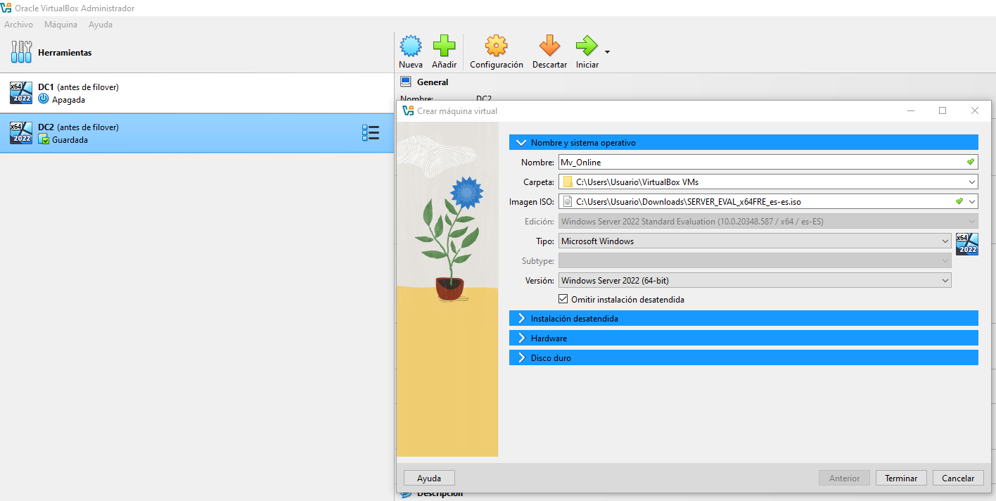
3
Creación de Mv
Rellenamos los datos correspondientes: Nombre, seleccionamos Imagen ISO
IMPORTANTE: SELCIONAMOS LA CASILLA OMITIR INSTALACION DESATENDIDA

Slide 6
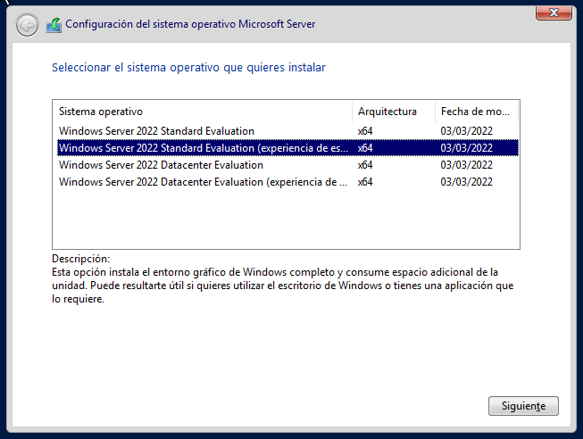
3
Creación de Mv
En este paso debemos seleccionar Standard Evaluation (Experiencia de escritorio )
La principal diferencia entre Windows Server Standard y Windows Server Datacenter es el número de máquinas virtuales que se pueden crear.
La versión Standard permite dos máquinas virtuales, mientras que la versión Datacenter permite un número ilimitado

Slide 7
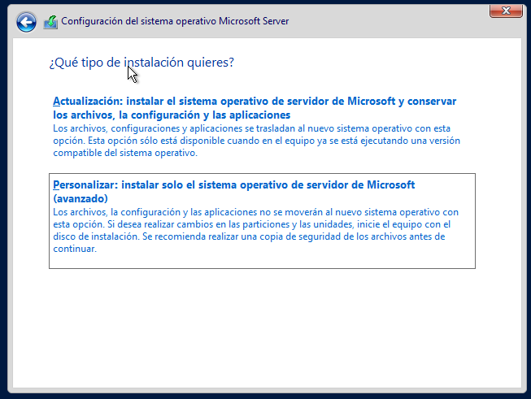
3
Creación de Mv
Seleccionamos la opción de personalizar

Slide 8
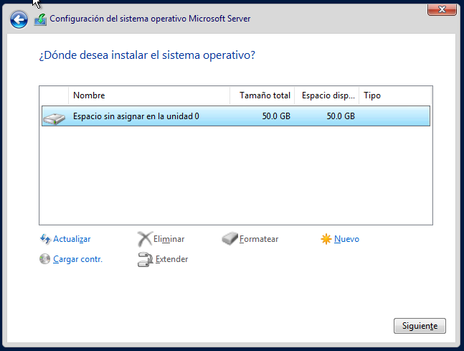
3
Creación de Mv
Seleccionamos la unidad donde queremos realizar la instalación

Slide 9
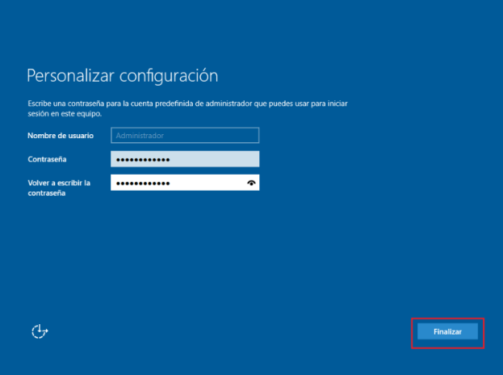
3
Creación de Mv
Contraseña SIEMPRE SE DEBE AÑADIR…..

Slide 10
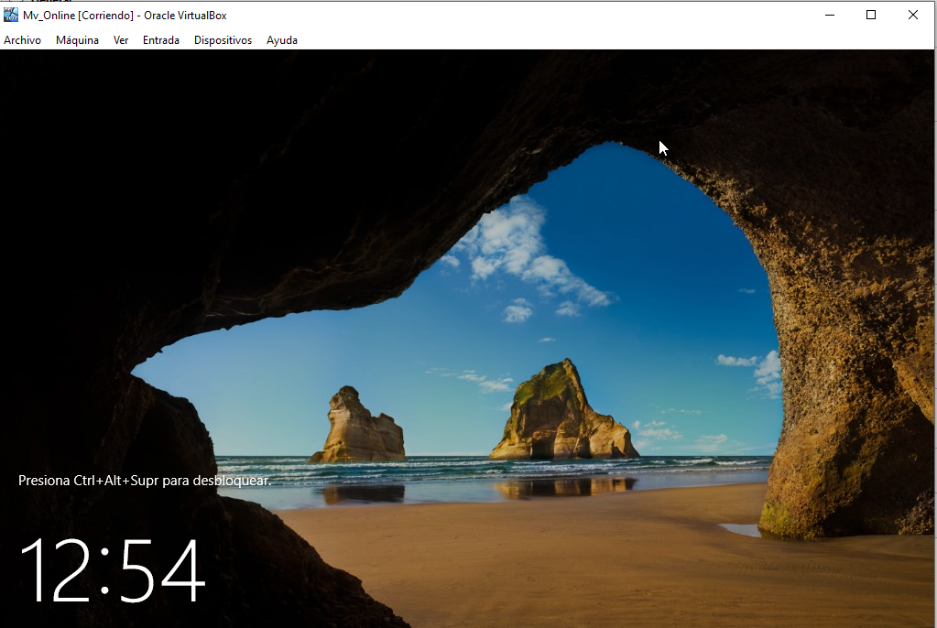
3
Creación de Mv
Conseguido¡¡¡¡¡¡¡¡¡¡¡¡¡¡¡¡¡¡¡¡¡¡¡¡¡¡¡¡¡¡¡¡¡

Slide 11
3
Creación de Mv
URL de interés
https://blog.ragasys.es/instalacion-ms-windows-server-2016-administrador-del-servidor

